Slide 1
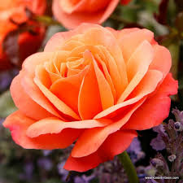
সবাইকে ফুলের শুভেচ্ছা

Slide 2
পরিচিতি
শিক্ষক পরিচিতি
পাঠ পরিচিতি
মোছাঃ বিউটি আক্তার বানু
সহকারী শিক্ষক
ধাপসুলতানগঞ্জ সরকারী প্রাথমিক বিদ্যালয় ।
দুপচাঁচিয়া,বগুড়া।
শ্রেণীঃদ্বিতীয়
পাঠঃনানা রংঙের ফুলফল
পাঠ্যাংশঃ আমাদের দেশ …….সুবাস নেই ।
সময়ঃ৪৫মিনিট
তারিখঃ১১-৩-২০২০ইং

Slide 3
শিখনফল ৩.২.১ পরিচিত ফুল সম্পর্কে শুনে বুঝতে পারবে । ২.৬.১পরিচিত ফুল সম্পর্কে বর্ণনা করতে পারবে ।

Slide 4
আবেগ সৃষ্টি
গানের মাধ্যমে

Slide 5
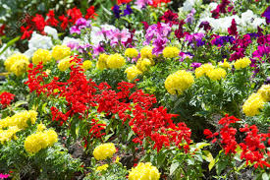
ছবিতে কী দেখতে পাচ্ছ ?

Slide 6
নানা রংঙের ফুলফল
আজ আমরা জানব নানা রঙের ফুলফল
নানা রঙের ফুলফল

Slide 7
ফুল
গোলাপ
জবা
শিউলি
বেলি

Slide 8
বই সংযোগ পৃষ্টাঃ২৮

Slide 9
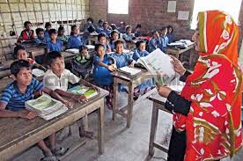
শিক্ষকের আদর্শ পাঠ
আমাদের দেশ ফুলের দেশ,ফলের দেশ ।গোলাপ ফোটে সারা বছর ।লাল রঙ নিয়ে ফোটে কর্ষ্ণচূড়া ।

Slide 10
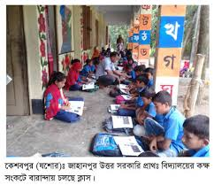
সমস্বরে পাঠ

Slide 11
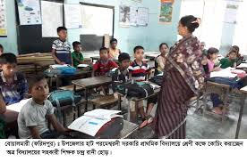
শিক্ষার্থীর একক পাঠ

Slide 12
নতুন শব্দ ও যুক্তবর্ণ
সুন্দর
ন্দ
ন
দ
কিন্তু
ন্ত
ন
ত

Slide 13
দলীয় কাজ
১নং দলঃতিনটি ফুলের নাম লেখ ।
২নং দলঃশুন্যস্থান পূরন করঃ গোলাপ ফোটে ......বছর ।

Slide 14
মূল্যায়ন
১নং প্রশ্নঃকী কী ফুল লাল রংঙের হয় ?
২নং প্রশ্নঃ কোন দেশকে ফুলের দেশ বলা হয় ?

Slide 15
কর্ম অনুশীলন
তোমাদের জানা ৫ টি ফুলের নাম লিখে আনবে ।

Slide 16
ধন্যবাদ
ধন্যবাদ

